Slide 1

профессии:
МЕДИЦИНА
уч. нач. классов: Е.А. Шалапугина
МОУ «СОШ № 7»
г. Новодвинск

Slide 2


Slide 3
1
2
3
11
15
10
4
5
6
13
14
12
7
8
9

Slide 4
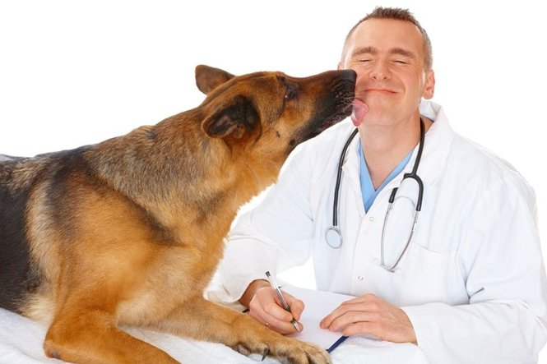
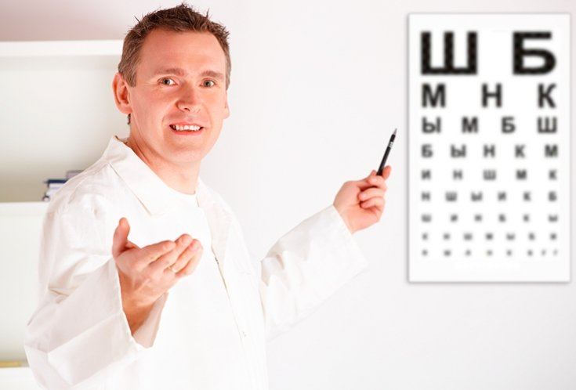
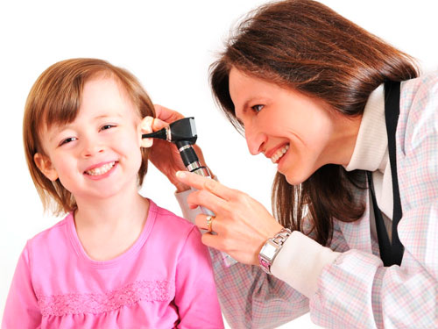
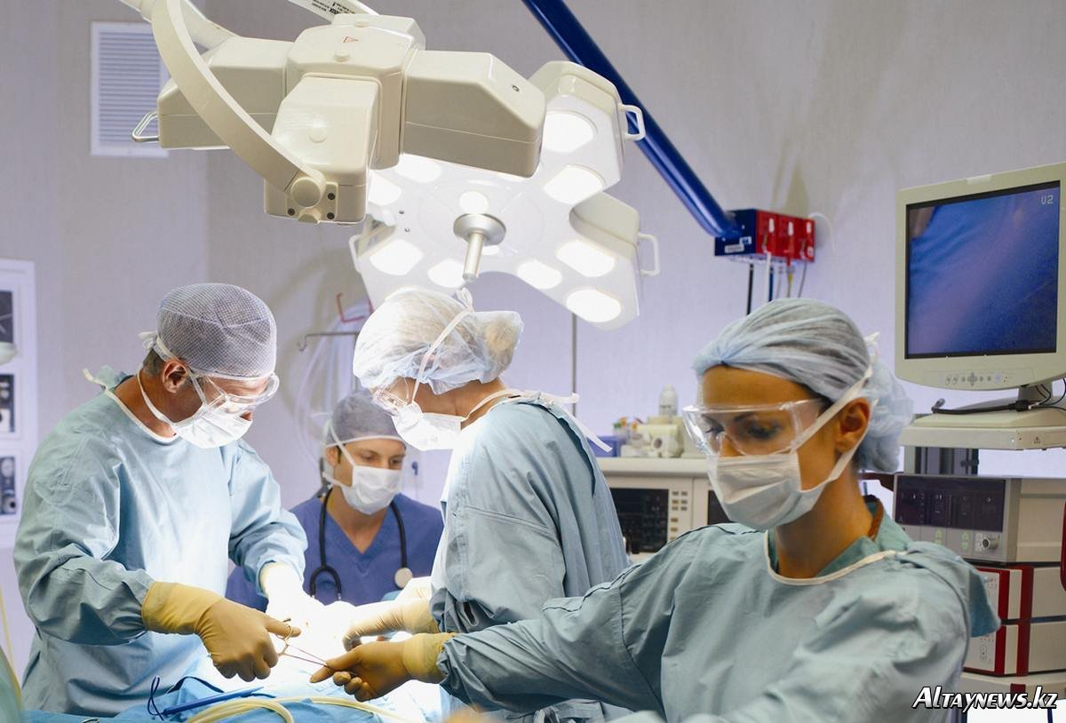
1
3 балла
Угадайте, что за врач
Глазки наши сбережет
Капельки для них найдет
По глазам специалист
Добрый доктор….
Доктор, но не для людей,
А для птичек и зверей,
У него особый дар,
Этот врач - …
Заболело ушко, горлышко першит
Да еще вдобавок носик мой сопит
«Что ж придется выписать укол»
Сказал мне грустно доктор…..
Спрятан здесь вопрос такой:
Доктор с ниткой и иглой
Как зовётся? Вспоминай
И быстрей ответ давай.

Slide 5
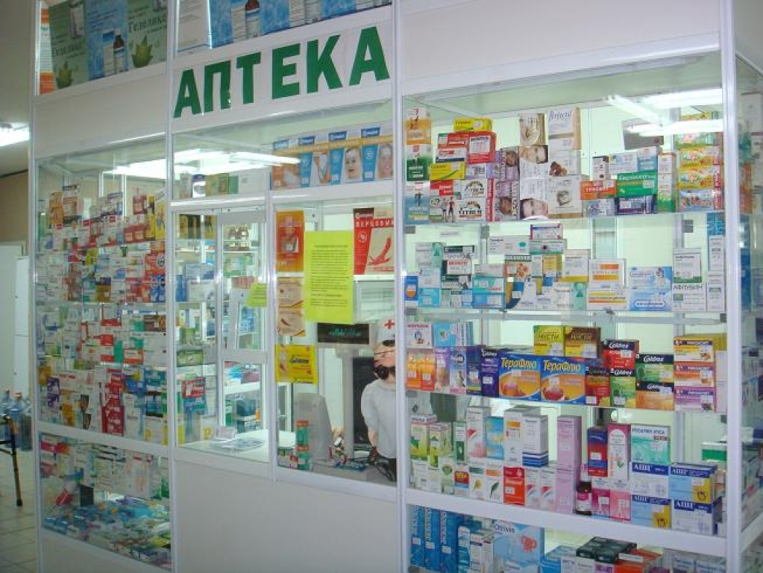
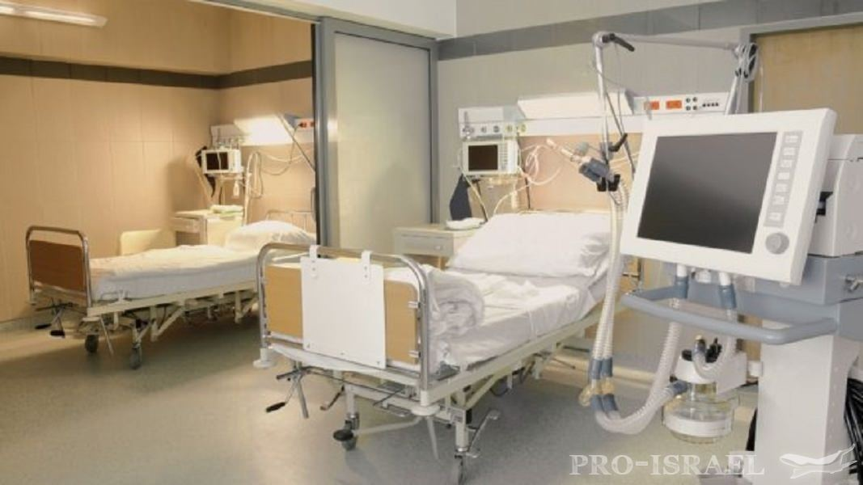
2
О чем идет речь
2 балла
В этом светлом магазине
Ты увидишь на витрине
Не одежду, не продукты,
И не книги, и не фрукты.
Здесь микстура и таблетки,
Здесь горчичники, пипетки.
Мази, капли и бальзамы
Для тебя, для папы с мамой.
Для здоровья человека
Открывает дверь –...
Этот дом многоэтажный
Чистый, светлый, очень важный.
Встретишь разных здесь врачей.
Лечат взрослых и детей.
Будете лежать в постели,
Коль серьезно заболели.
Не хотим здесь очутиться!
Где, скажите-ка? В…

Slide 6
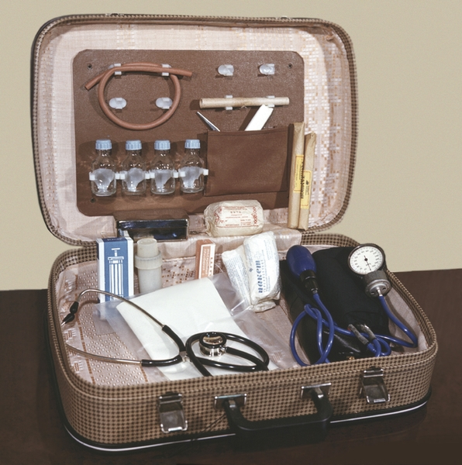
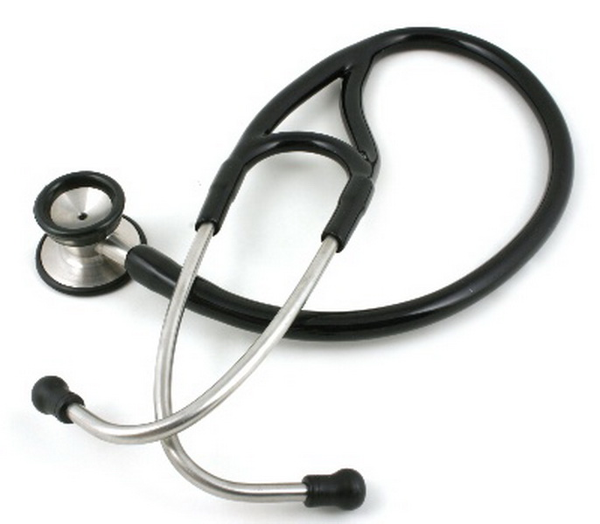
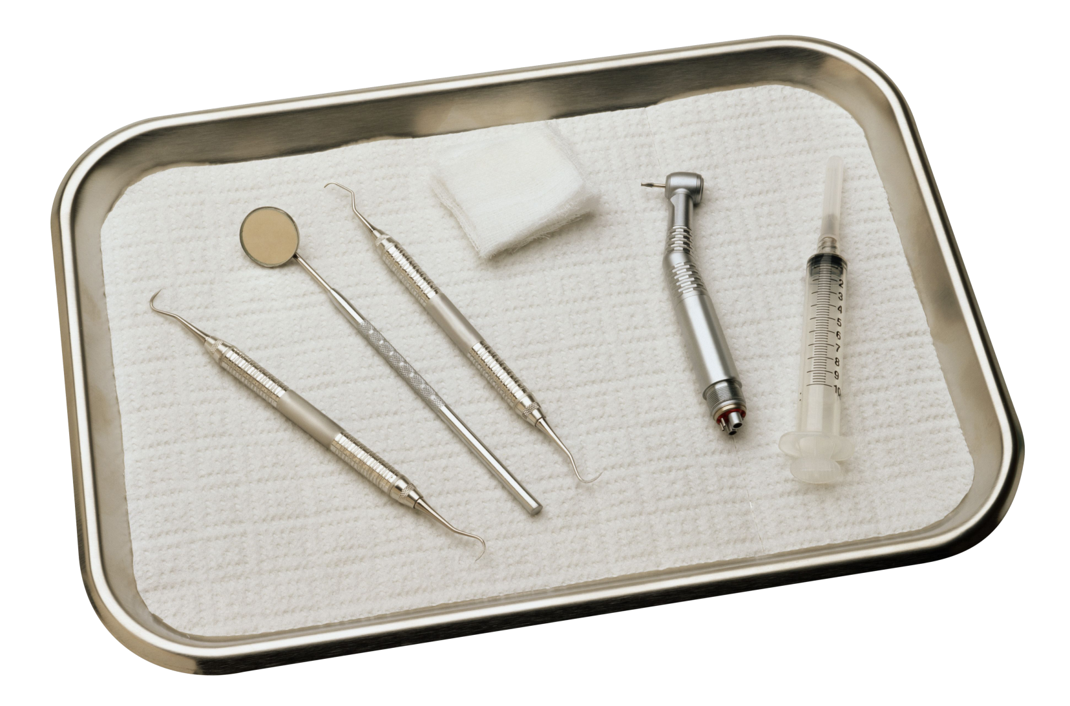
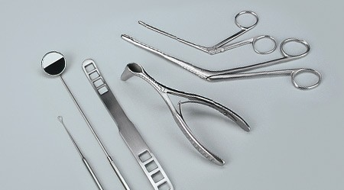
3
3 балла
Чьи это инструменты
стоматолог
Лор (офтальмолог)
Педиатр
терапевт

Slide 7
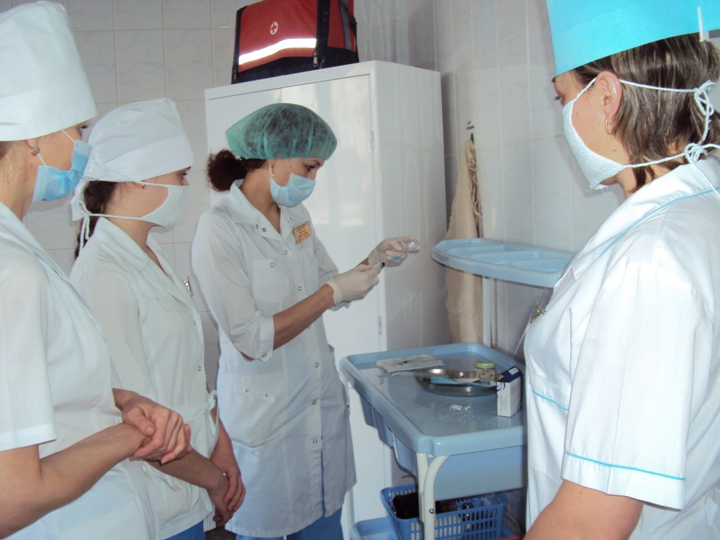
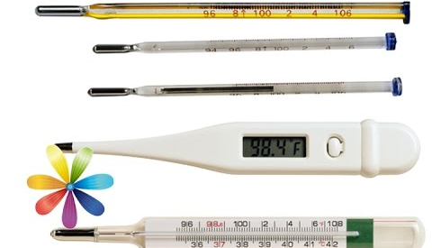
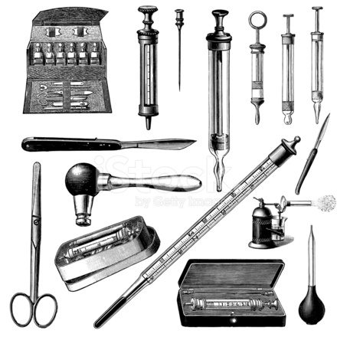
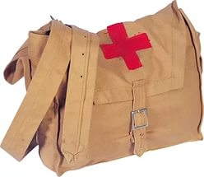
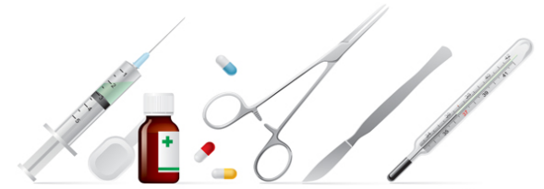
11
2 балла
кому это принадлежит

Slide 8
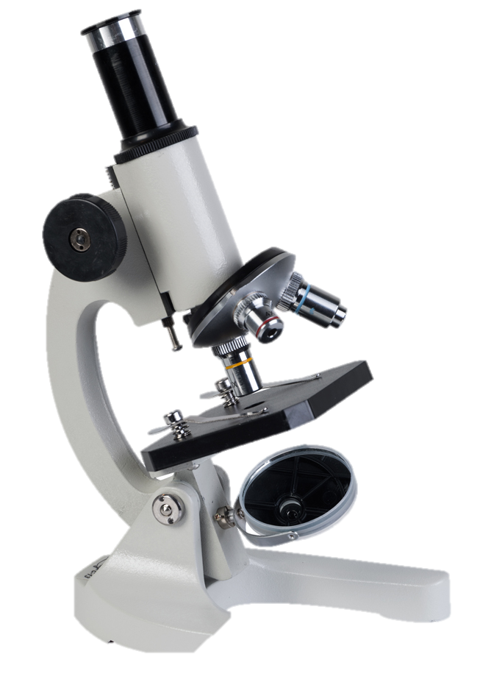
15
1 балл
как называется этот прибор

Slide 9


12
2 балла
В овощах и фруктах есть.
Детям нужно много есть.
Есть ещё таблетки
Вкусом как конфетки.
Принимают для здоровья
Их холодною порою.
Для Сашули и Полины
Что полезно?..

Slide 10

4
Самый известный мультфильм про ветеринара
1 балл

Slide 11
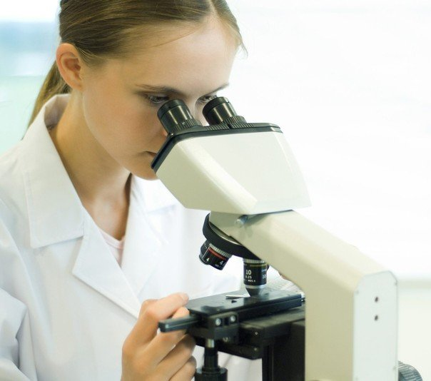
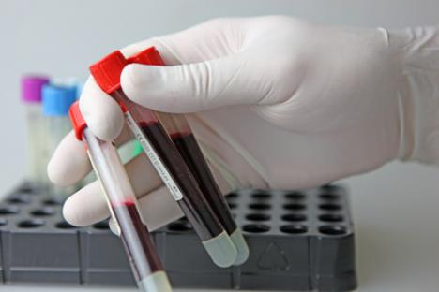
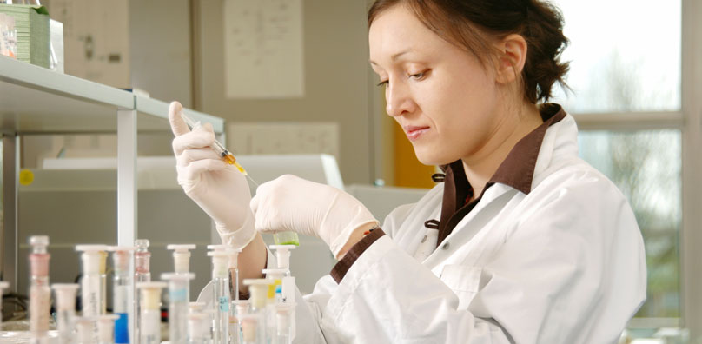
10
2 балла
Что делает лаборант лаборанта

Slide 12
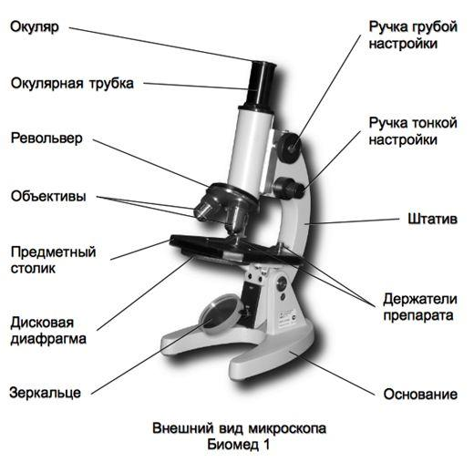
5
Части микроскопа
2 балла

Slide 13
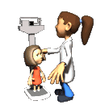
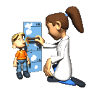
6
1 балл

Slide 14
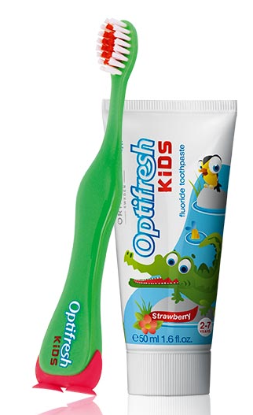
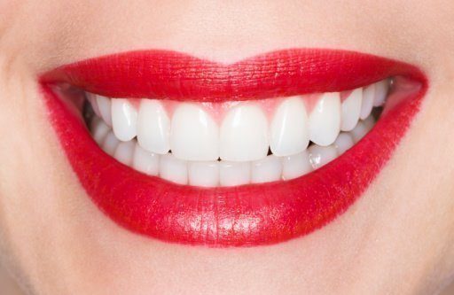
3 балла
13
Отгадай загадку
Костяная спинка,
Жесткая щетинка,
С мятной пастой дружит,
Нам усердно служит.
Белые камни
Друг о дружку бьются,
Что меж ними прошло -
Превратилось в порошок.

Slide 15

14
3 балла

Slide 16
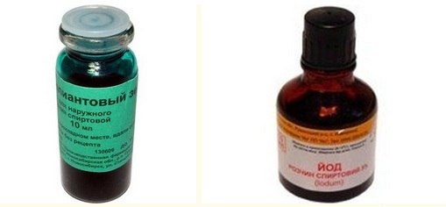
7
Отгадай загадку
1 балл
Мы коричневым раствором
Мажем локти и коленки
Димке, Кате и Егору,
Пете, Маше, Васе, Ленке.
И теперь любой поймет,
Что лекарство – это…
Жидкость из аптечной склянки
Нам немножко щиплет ранки.
Маме, папе и ребенку
Лечит ссадины…

Slide 17
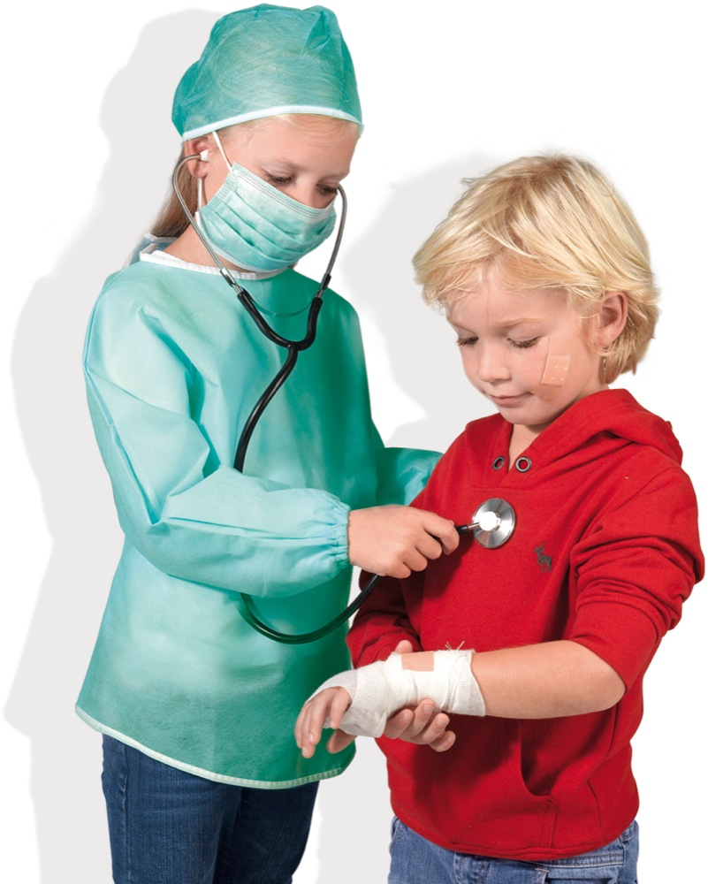
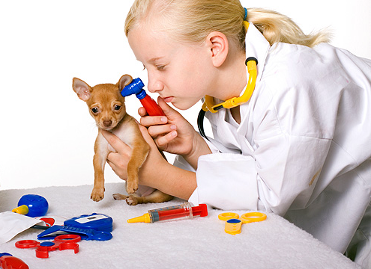
8
3 балла
Здание, где работает

Slide 18
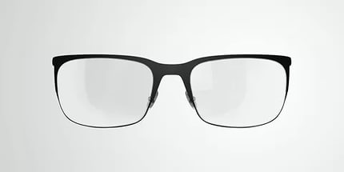
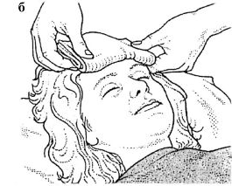
9
отгадай загадку
1 балл
Две стекляшки и оправа,
Их ношу не как забаву,
Держат за уши крючки
Медицинские...
Жар быстрее сбить вам чтоб,
Положите лёд на...

